Slide 1
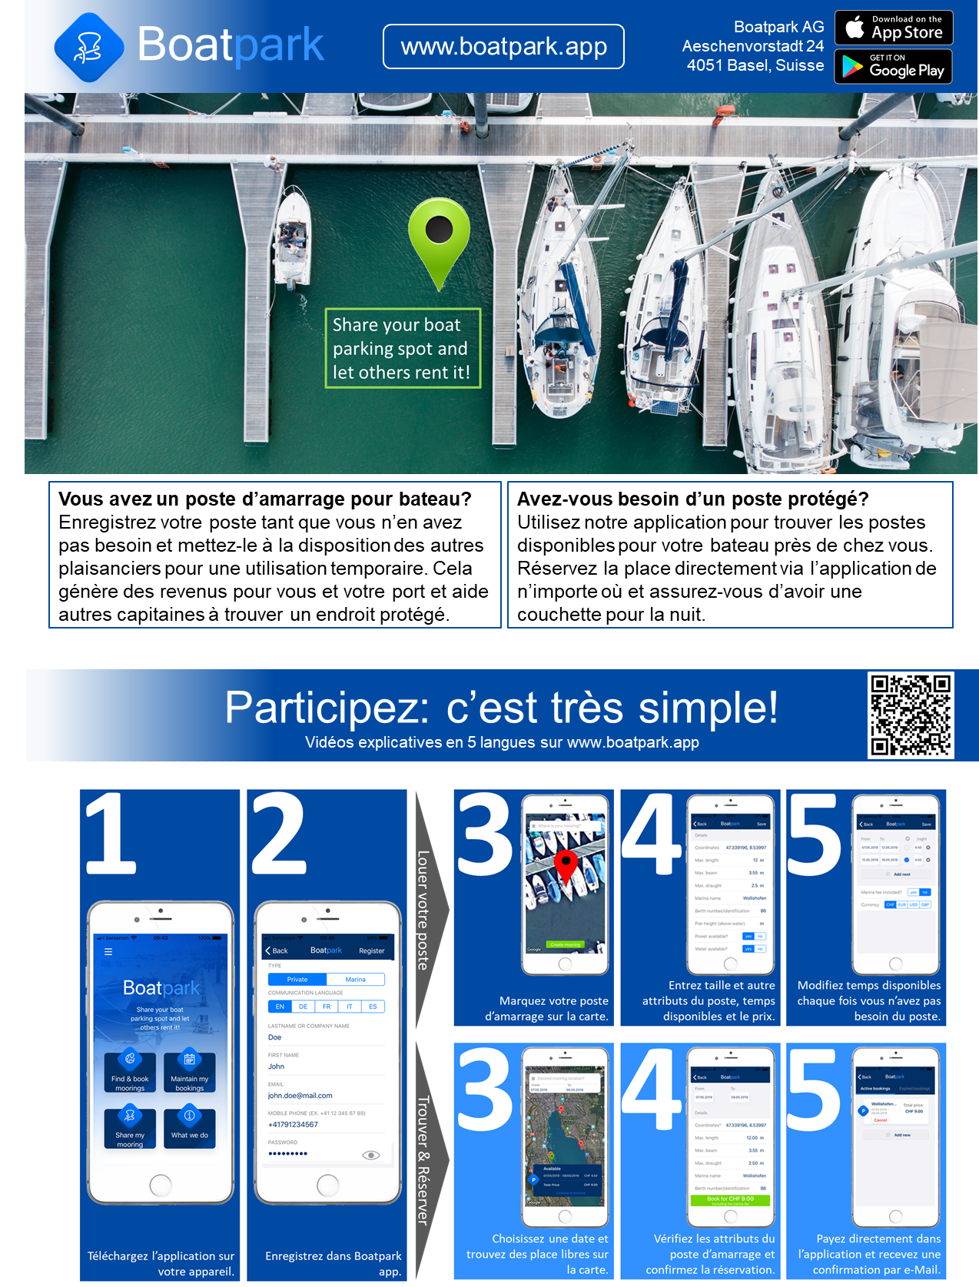
Votre Boatpark ambassadeur local: andy.wyss@boatpark.app

